Slide 1
تقنيات التسويق الرقمي
Les techniques du Marketing Digital
Dr.Benaida Imene

Slide 2
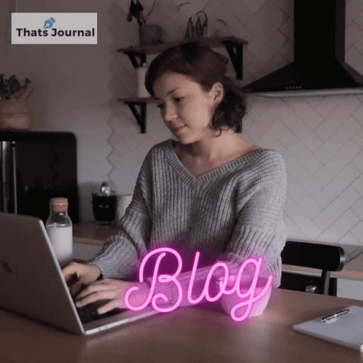
المحاضرة الخامسة: تقنيات التسويق بالمحتوى
Content Marketing

Slide 3
تعريف التسويق بالمحتوى
هو أحد أكثر أساليب التسويق الرقمي تأثيرًا، حيث يعتمد على إنشاء محتوى قيّم، متسق، وذي صلة لجذب جمهور محدد وتحفيزه على اتخاذ إجراءات مربحة. هذه الاستراتيجية تعتمد على تقديم الفائدة للجمهور بدلًا من الترويج المباشر للمنتجات والخدمات.
يُعرف التسويق بالمحتوى (Content Marketing) بأنه نهج استراتيجي يركز على إنشاء محتوى ذي قيمة، متسق وملائم، بهدف جذب جمهور محدد والحفاظ عليه، وتحفيزه على اتخاذ إجراءات مربحة. يختلف التسويق بالمحتوى عن الإعلانات التقليدية في أنه لا يعتمد على الترويج المباشر للمنتجات أو الخدمات، بل يسعى إلى تقديم المعرفة والفائدة للجمهور، مما يؤدي إلى بناء الثقة وتعزيز الولاء للعلامة التجارية.

Slide 4
أهمية التسويق بالمحتوى
تحسين محركات البحث (SEO): يساعد المحتوى القيم في تحسين ترتيب المواقع في نتائج البحث العضوية
بناء الوعي بالعلامة التجارية: من خلال تقديم محتوى ثري ومفيد، يمكن للعلامات التجارية ترسيخ هويتها في أذهان الجمهور
تحسين معدلات التحويل: يؤدي تقديم محتوى تعليمي وإرشادي إلى زيادة ثقة العملاء في العلامة التجارية، مما يعزز احتمالية الشراء
توفير تجربة مستخدم محسّنة: يُسهم المحتوى الجيد في تقديم تجربة إيجابية للمستخدمين، مما يحفّزهم على العودة والتفاعل
بناء علاقات طويلة الأمد: من خلال تقديم محتوى مفيد، يمكنك بناء علاقات قوية مع العملاء وزيادة ولائهم

Slide 5
أنواع المحتوى المستخدم التسويق بالمحتوى
التسويق بالمحتوى
Content Marketing
المحتوى الصوتي
Audio Content
المحتوى المرئي
Visual Content
المحتوى النصي
Textual Content

Slide 6
تقنيات التسويق بالمحتوى تسويق المحتوى عبر المدونات (Blogging)
المدونات هي من أكثر أنواع المحتوى شيوعًا، حيث تتيح لك مشاركة مقالات تعليمية، إرشادات، وأفكار متعلقة بمجال عملك. مثال: علامة HubSpot تعتمد على المدونات لنشر محتوى غني عن التسويق والمبيعات، مما يجعلها مصدرًا موثوقًا للمعلومات في هذا المجال، علامةMoz تنشر مقالات متخصصة في تحسين محركات البحث (SEO) مما يعزز مكانتها كمرجع رئيسي في هذا المجال.
الكتابة بأسلوب واضح وسهل الفهم
التركيز على الكلمات المفتاحية لزيادة فرص الظهور في نتائج البحث
إدراج صور ومقاطع فيديو لدعم المحتوى
إضافة أزرار المشاركة على وسائل التواصل الاجتماعي لزيادة الانتشار.

Slide 7
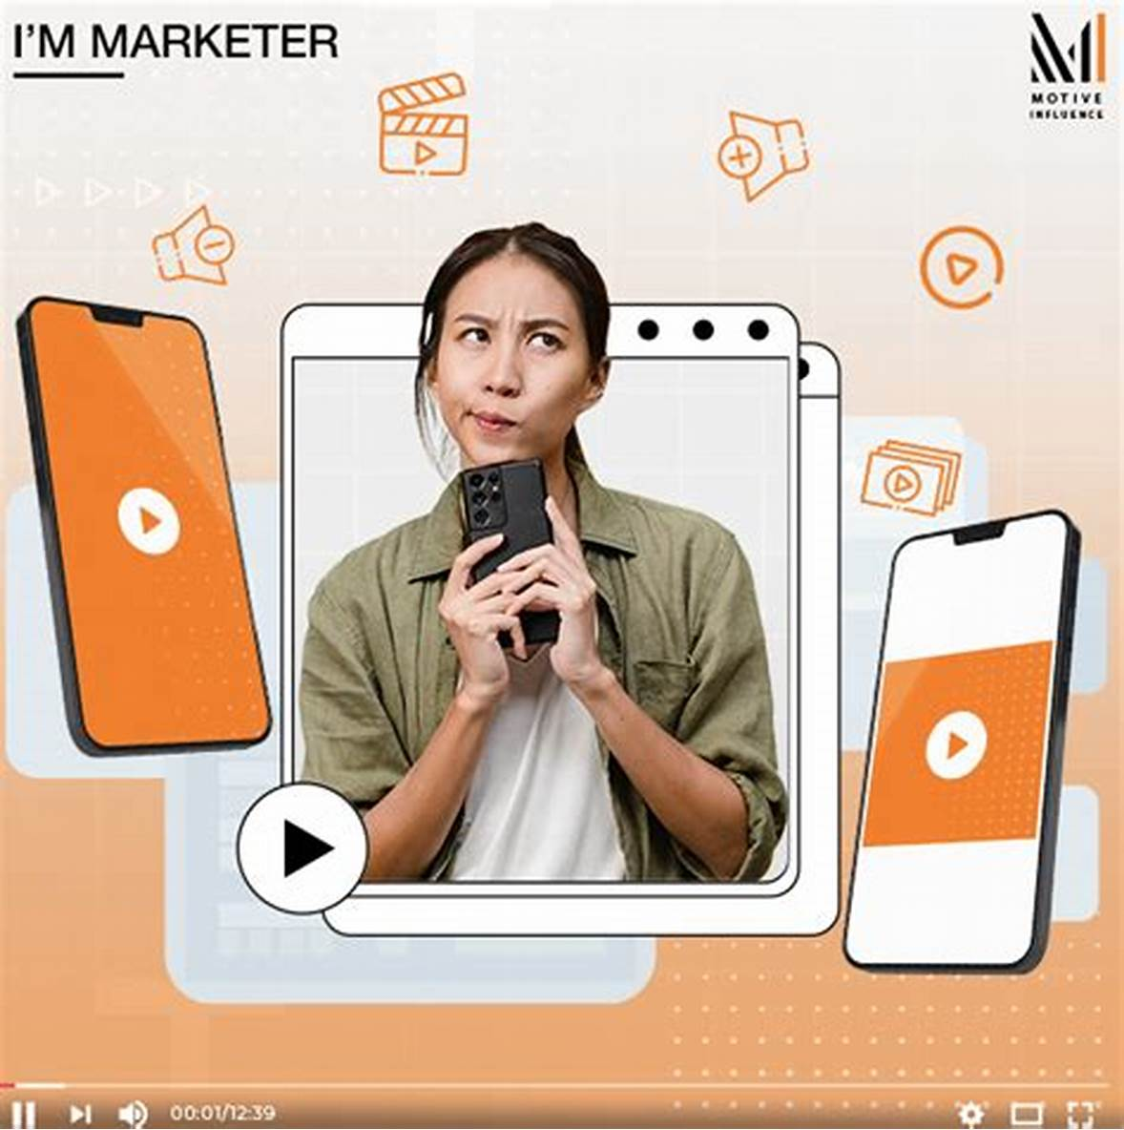
تقنيات التسويق بالمحتوى تسويق المحتوى عبر الفيديو (Video Marketing)
يعد الفيديو أحد أقوى وسائل التسويق، إذ يوفر تجربة بصرية وسمعية جذابة للمستخدمين، مما يساعد في إيصال الرسالة بشكل أكثر تأثيرًا، فمثلا علامةDollar Shave Club: استخدمت فيديو ترويجي إبداعي ساهم في انتشارها بسرعة كبيرة وزيادة مبيعاتها، فيديوهات الترويجية في رمضان لعلام الاتصالات المصريةVodafone
التركيز على سرد القصص (Storytelling) بدلاً من الترويج المباشر
جعل الفيديو قصيرًا وجذابًا، خاصة على وسائل التواصل الاجتماعي.
استخدام الترجمة لضمان وصول الرسالة لجميع الفئات
استخدام الترجمة لضمان وصول الرسالة لجميع الفئات.

Slide 8
تقنيات التسويق بالمحتوى تسويق المحتوى عبر الإنفوغرافيك (Infographics Marketing)
الإنفوجرافيك هو طريقة فعالة لتقديم المعلومات المعقدة بشكل بصري مبسط وجذاب، مما يسهل استيعابها بسرعة، مثال علامة IBM تستخدم الإنفوجرافيك لشرح تقنياتها وحلولها بشكل مبسط وسهل الفهم، موقع Statista يعتمد على الرسوم البيانية لعرض البيانات والإحصائيات بطرق جذابة
استخدام ألوان متناسقة وتصميم جذاب
تقديم المعلومات بطريقة واضحة وسهلة القراءة
تضمين مصادر البيانات لزيادة المصداقية
مشاركة الإنفوجرافيك على وسائل التواصل الاجتماعي ومواقع المحتوى المرئي مثل Pinterest

Slide 9
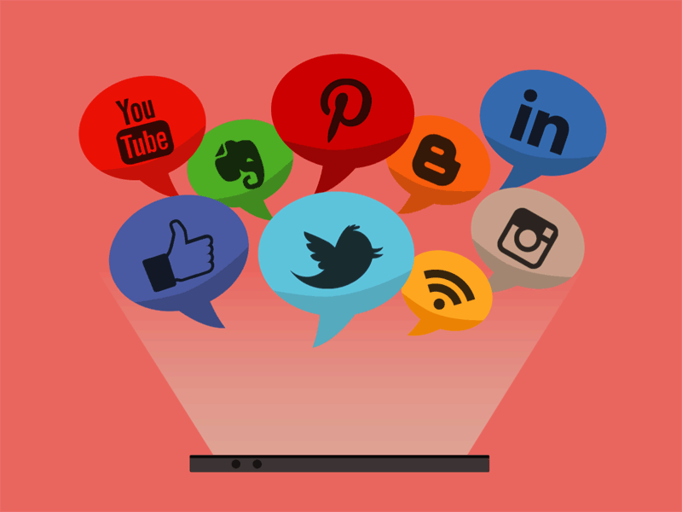
تقنيات التسويق بالمحتوى تسويق المحتوى عبر مواقع التواصل الاجتماعي (Social Media Marketing)
يمكنك استخدام منصات مثل فيسبوك، X، إنستجرام، وLinkedin لتوزيع المحتوى الخاص بالعلامة التجارية أو الشخص الذي يريد صنع محتوى والوصول إلى جمهور أوسع، مثال علامة Nike تستخدم المحتوى البصري المميز على إنستجرام لعرض منتجاتها بطريقة إبداعية، علامة Wendy’s تعتمد على التغريدات الطريفة والردود الذكية على تويتر لجذب انتباه الجمهور.
تحديد المنصة المناسبة لجمهورك المستهدف
نشر محتوى متنوع مثل الصور، الفيديوهات، والاستطلاعات
التفاعل مع المتابعين عبر التعليقات والرسائل
استخدام الإعلانات المدفوعة لتعزيز وصول المحتوى

Slide 10
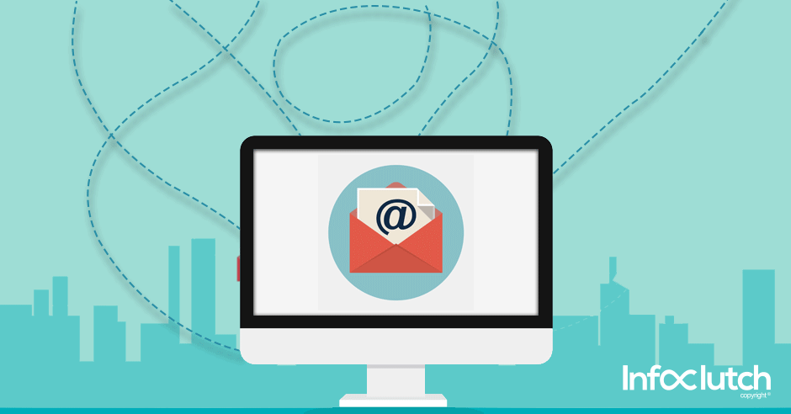
تقنيات التسويق بالمحتوى تسويق المحتوى عبر البريد الإلكتروني (Email Marketing)
يتيح البريد الإلكتروني إرسال محتوى مخصص للجمهور المستهدف، مما يزيد من التفاعل ويعزز الولاء للعلامة التجارية مثال علامة Amazon تستخدم البريد الإلكتروني لإرسال توصيات شخصية للعملاء بناءً على مشترياتهم السابقة، كذلك علامة Netflix ترسل بريدًا إلكترونيًا مخصصًا للمستخدمين يوصي بمحتوى بناءً على تفضيلاتهم
تخصيص الرسائل بناءً على سلوك العملاء واهتماماتهم
استخدام عناوين جذابة لزيادة معدل الفتح
تضمين دعوات واضحة لاتخاذ إجراء (Call to Action)
اختبار المحتوى وتحليل النتائج باستمرار لتحسين الأداء

Slide 11
تقنيات التسويق بالمحتوى تسويق المحتوى عبر البودكاست (Podcast Marketing)
البودكاست أصبح وسيلة فعالة للوصول إلى الجمهور أثناء تنقلهم أو أثناء قيامهم بأنشطة أخرى، هو تسجيل صوتي يتحدث عن موضوع معين أو حوار بين عدة أشخاص يتم تسجيله ثم رفعه على الإنترنت، والراديو أكبر مثال على البودكاست.
اختيار موضوعات ذات صلة بجمهورك المستهدف
نشر الحلقات بانتظام للحفاظ على تفاعل الجمهور
استخدام أسلوب سرد مشوق لجذب المستمعين
مشاركة الحلقات عبر وسائل التواصل الاجتماعي والمنصات المختلفة

